Slide 1
Тема проекта
Проектирование уроков математики в 1 классе общеобразовательной школы на основе системно - деятельностного подхода с учётом требований ФГОС

Slide 2
Авторы проекта
Фаткулина Сария Сафаевна, учитель начальных классов, МБОУ «Средняя общеобразовательная школа № 143 с углубленным изучением отдельных предметов» г. Казани
Хаева Лилия Фаатовна, учитель начальных классов, МБОУ «Средняя общеобразовательная школа № 114» г. Казани
Мусина Гульфинур Фархутдиновна, учитель начальных классов, МБОУ « Тимершикская СОШ Сабинского муниципального района РТ»
Руководитель проектной работы:
Замалетдинова Зальфира Исхаковна

Slide 3
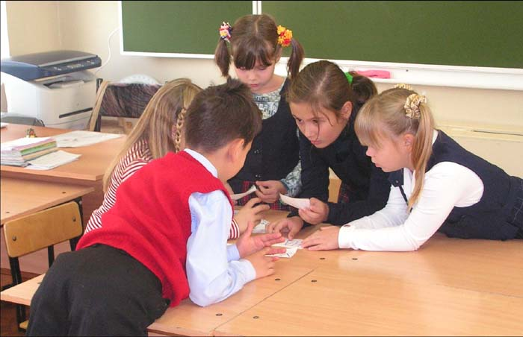
Актуальность проекта
Создать активную учебно-познавательную деятельность обучающихся

Slide 4
Цель проекта
Разработка урока деятельностной направленности (по математике)

Slide 5
Задачи проекта
- изучить требования ФГОС, формирование универсальных учебных действий учащихся с использованием системно-деятельностного подхода;
- разработать технологическую карту урока (по математики в 1 классе на основе системно-деятельностного подхода с учётом требовании ФГОС);
- разработать диагностический материал для самопроверки знаний обучающихся в рамках урока математики по теме « Число8. Цифра 8»;
- апробировать технологическую карту в условиях общеобразовательных школах;
-внедрить модель технологической карты урока математики в практику обучении в начальной школе в соответствии с требованиями ФГОС.

Slide 6
Примерная структура технологической карты
название темы с указанием часов, отведенных на ее изучение;
планируемые результаты (предметные, личностные, метапредметные);
межпредметные связи и особенности организации пространства (формы работы и ресурсы);
этапы изучения темы (на каждом этапе работы определяется цель и прогнозируемый результат, даются практические задания на отработку материала и диагностические задания на проверку его понимания и усвоения);
контрольное задание на проверку достижения планируемых результатов.

Slide 7
- Решите примеры, используя числовые отрезки. 1234567
4 + 3 = 2 + 2 =
3 + 1 = 5 – 0 =
4 + 2 = 5 + 3 =
(проблема!)
-Что случилось? В чём проблема? (мы не знаем, как обозначается цифра 8 и на числовом отрезке не хватает ещё одного отрезка).
-Какова цель нашего урока? (договориться, как будем обозначать число 8 изучить, из каких частей оно состоит).
-Значит, ТЕМА урока - … ("Число и цифра 8)

Slide 8
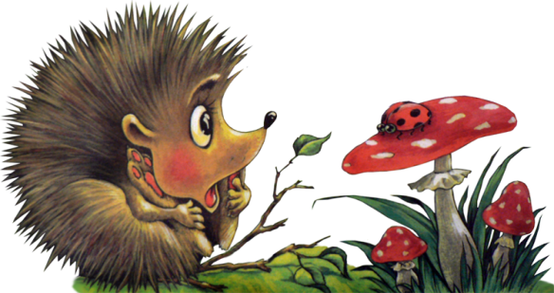
Проверь себя
8
8
8
8
7 + 1 | 6 + 2 | 3 - 1 + 6 | 5 - 3 + 6
4 + 4 | 3 + 5 | 4 +4 + 0 | 3 + 3 + 2
8
8
8
8
УРА!!!

Slide 9
Ожидаемый результат
Научиться конструировать урок математики деятельностной направленности в соответствии с требованиями ФГОС

Slide 10
Спасибо за внимание! Желаем творческих успехов!!!

